Slide 1


THẦY CÔ VUI LÒNG KHÔNG CHIA SẺ TÀI LIỆU CỦA CHƯƠNG TRÌNH NHÉ Ạ!
XIN CHÂN THÀNH CẢM ƠN THẦY CÔ!
ĐỊA CHỈ KÊNH HỌC LIỆU ÂM NHẠC KẾT NỐI:
https://www.youtube.com/channel/UCO2d8nr48-iTs8byOJTX9PQ

Slide 2




TIẾT 4

Slide 3


KHỞI
ĐỘNG

Slide 4




Slide 5


TỔ CHỨC CÁC HOẠT ĐỘNG VẬN DỤNG SÁNG TẠO

Slide 6
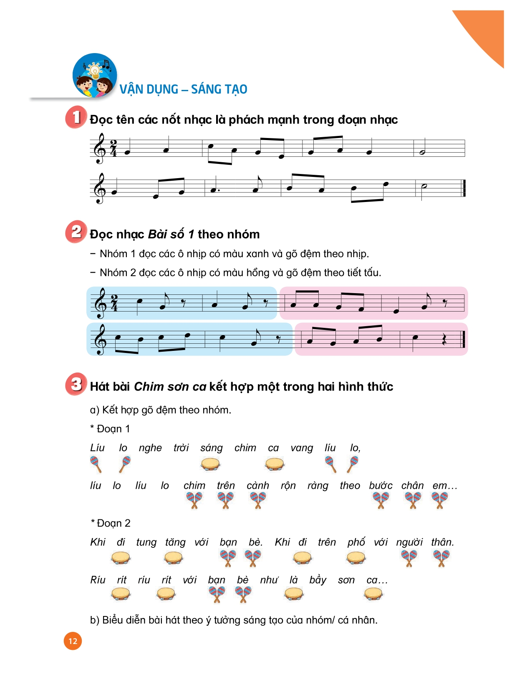


Slide 7

NHẠC ĐỆM

Slide 8
NHẠC ĐỆM

Slide 9
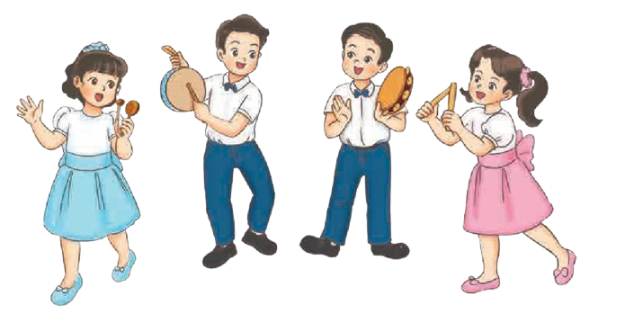
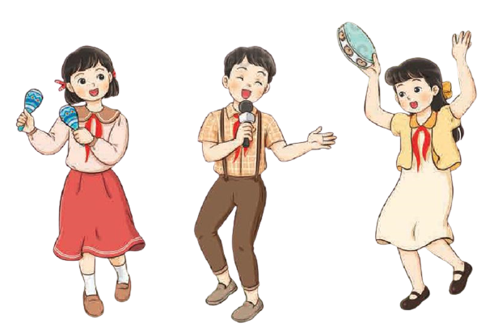
NHẠC ĐỆM

Slide 10

TIẾT 4
TỔ CHỨC CÁC HOẠT ĐỘNG VẬN DỤNG SÁNG TẠO

Slide 11
TIẾT 4

